Slide 1
滴滴小店
需求评审汇报

Slide 2
1
背景
2
需求调研
3
需求分析
4
需求定义

Slide 3
背景
背景一
当前很多外卖配送的时间长且质量得不到保障。
背景而
很多家庭多希望足不出户就能够快速的收到自己想要的生活必需品。

Slide 4
1
背景
2
需求调研
3
需求分析
4
需求定义

Slide 5
倾听记录需求
引导需求
调研素材整理
疑虑回访确认
第一阶段需求分析
需求确认
1次接口调研+3次业务人员调研+1次区县调研
第二阶段需求分析

Slide 6
1
背景
2
需求调研
3
需求分析
4
需求定义

Slide 7
原型法
原型只是真实系统的一部分或一个模型，部分实现了产品或系统的功能。比如，在一些交互性系统中，可以模拟实际的操作，甚至对关键的输入输出数据也可以一定程度的模拟。这样用户可以感受到今后系统的功能
用例分析法
用例描述系统的用户和系统本身之间的交互过程，从而对如何使用系统提供了一种详细的陈述，获得对系统需求的了解
数据流分析法
数据流图描绘的是系统的逻辑模型

Slide 8
1
背景
2
需求调研
3
需求分析
4
需求定义

Slide 9
客户权限
一
提交订单
二
查看订单
三
查看附近商家店铺
四
查看配送进度
五
登录注册

Slide 10
商家权限
一
定义商品的种类和价格
二
相应订单
三
查看、催进配送进度
四
登录注册

Slide 11
后台权限
一
登录注册管理
二
计算商品价格
三
获得用户、商家的位置
四
交易安全的保障

Slide 12
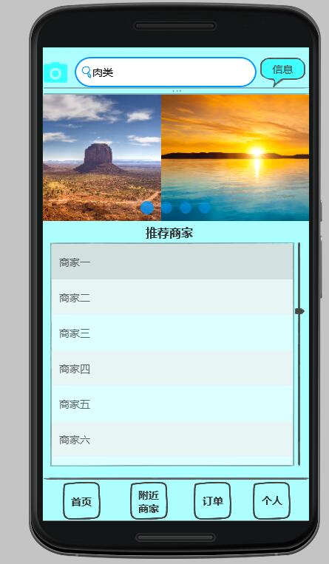

Slide 13
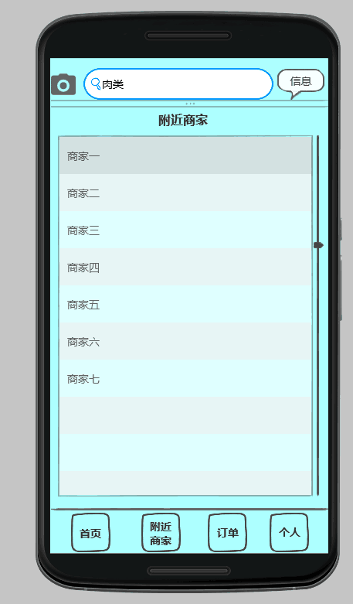

Slide 14
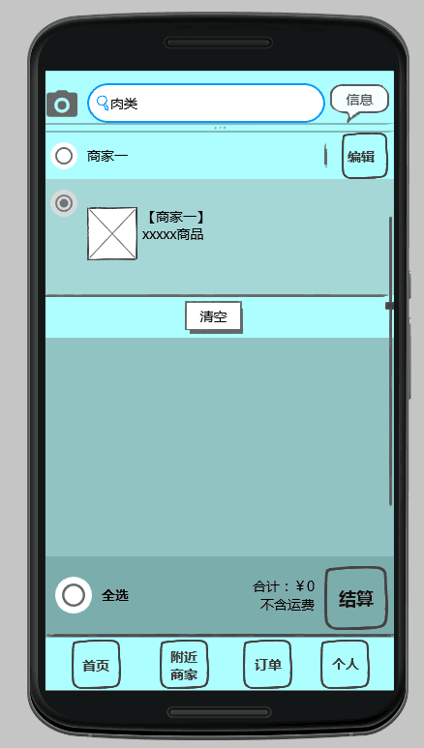

Slide 15
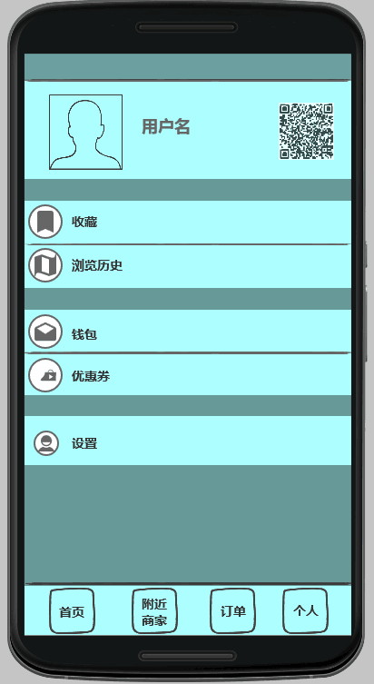

Slide 16
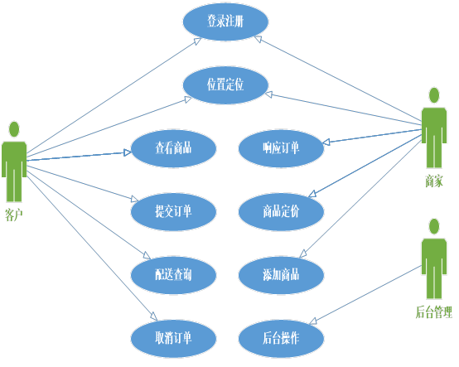
用例图

Slide 17
类图

Slide 18
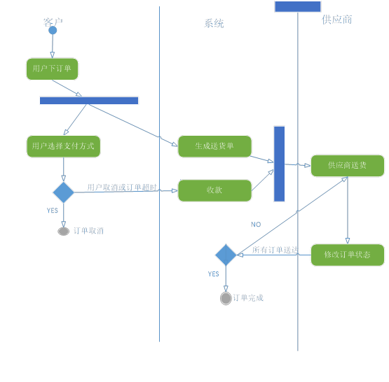
活动图

Slide 19
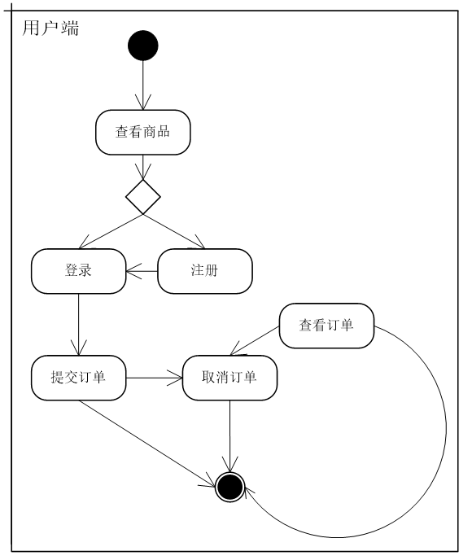
状态图

Slide 20
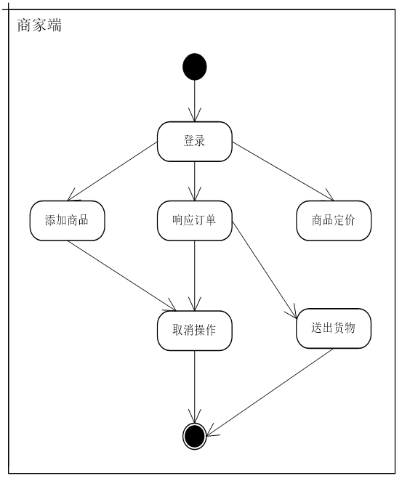
状态图

Slide 21
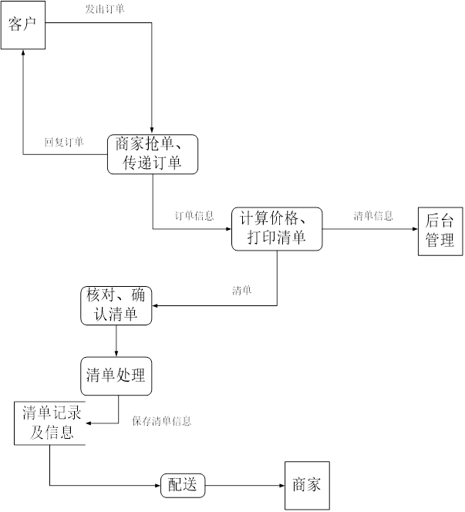
数据流程图

Slide 22
谢谢！

